Slide 1
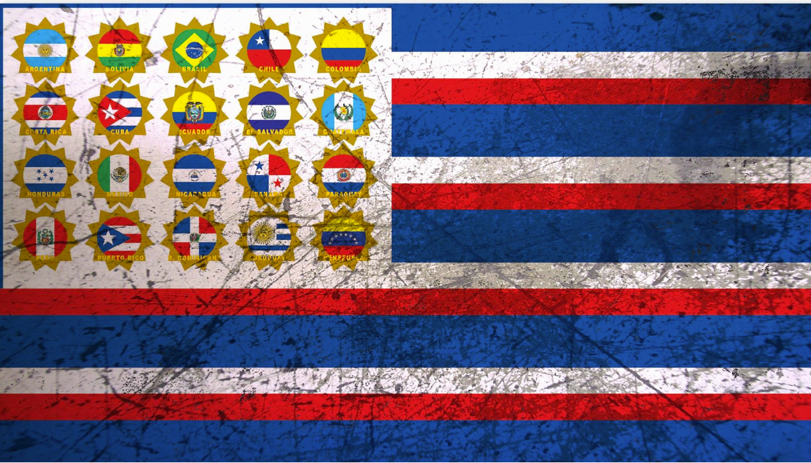

¿Por qué los Latinos no respetamos las normas?
Alberto Escobar P.
Gerente de Movilidad y Políticas Públicas
Automóvil Club de Chile

Slide 2



Slide 3


Slide 4
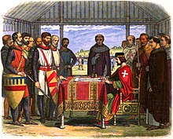
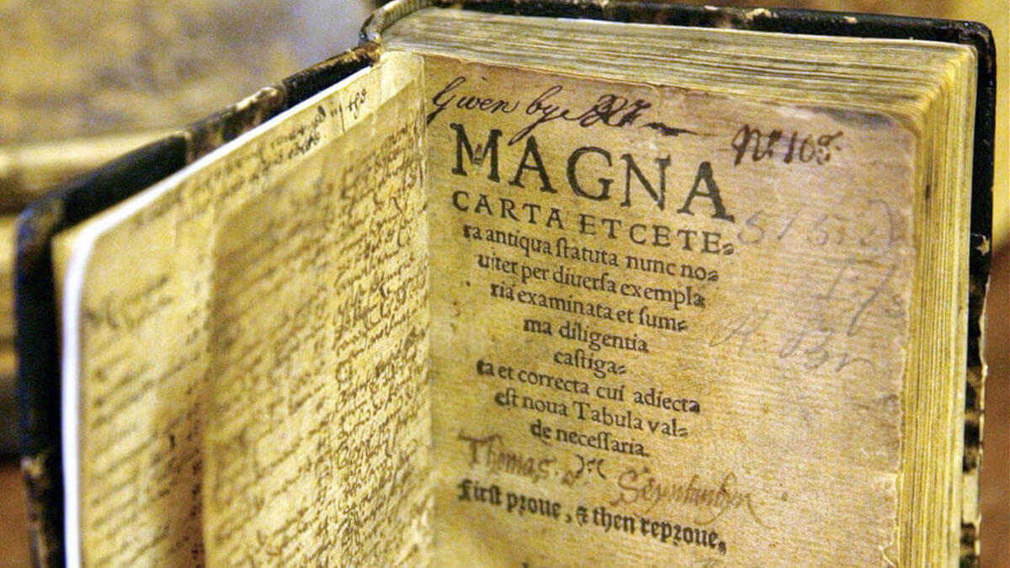
Carta Magna 1215

Slide 5
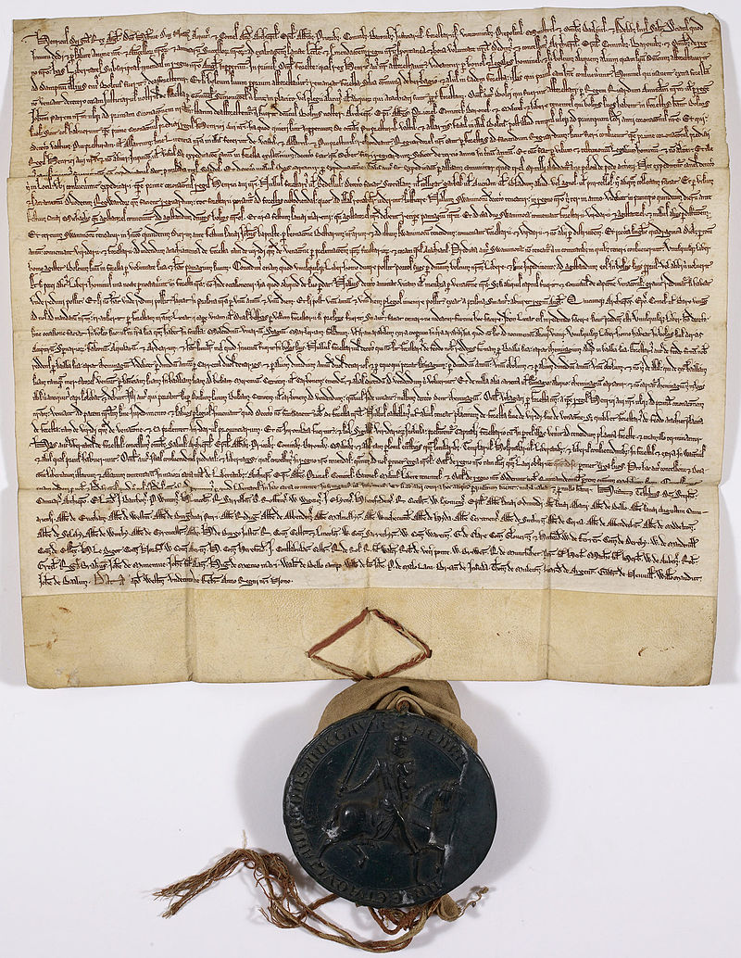
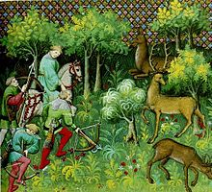
Carta del Bosque 1217

Slide 6
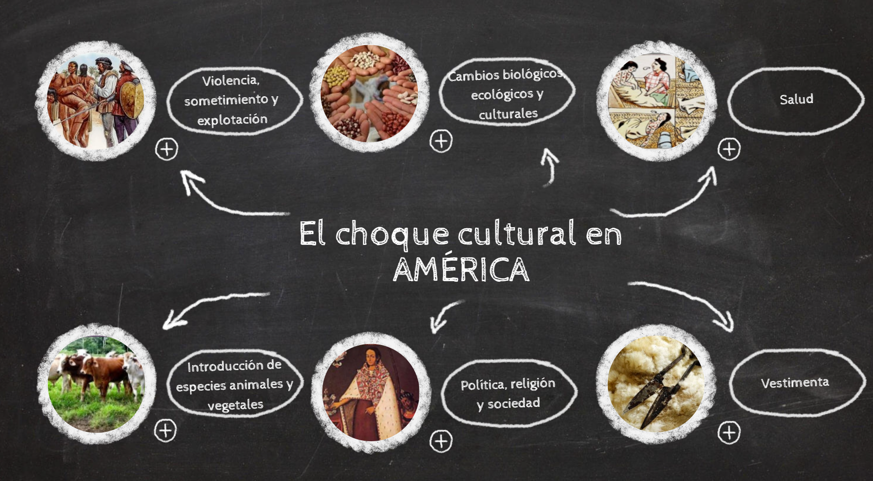

Slide 7
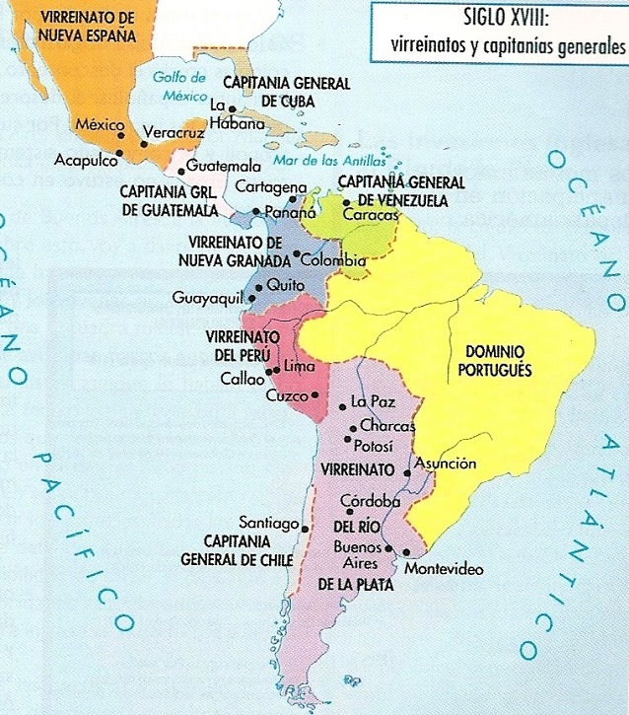
Virreinatos de América

Slide 8
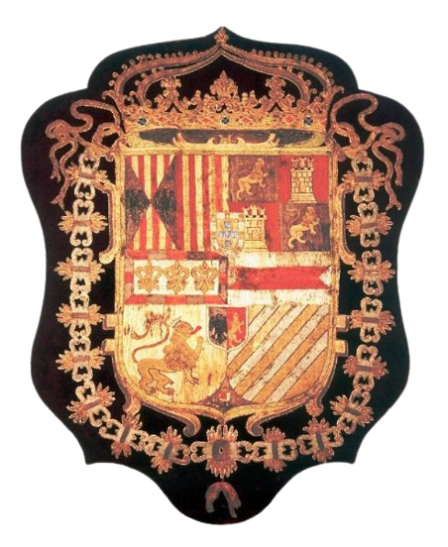
Real audiencia de Santa Fe de Bogotá

Slide 9
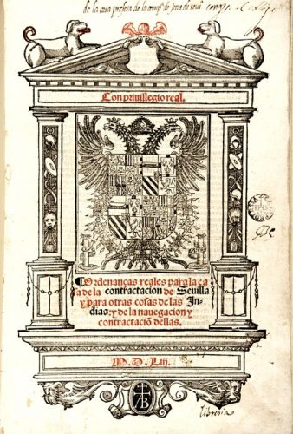
Casa de Contratación
Fue el primer organismo creado para el gobierno de las Indias. Comenzaba con su fundación el proceso de institucionalización para administrar los nuevos territorios descubiertos.

Slide 10
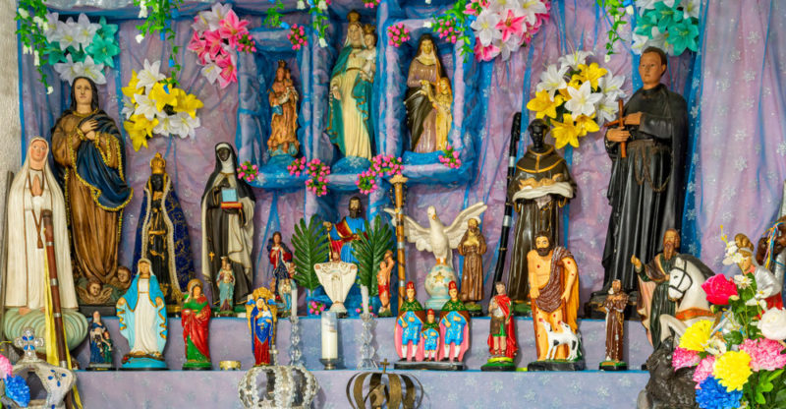
Sincretismo

Slide 11
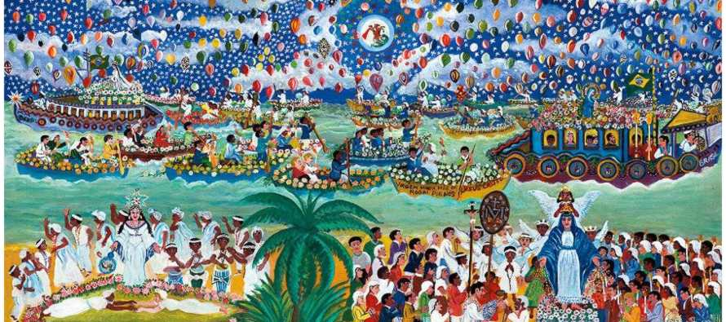
Sincretismo

Slide 12
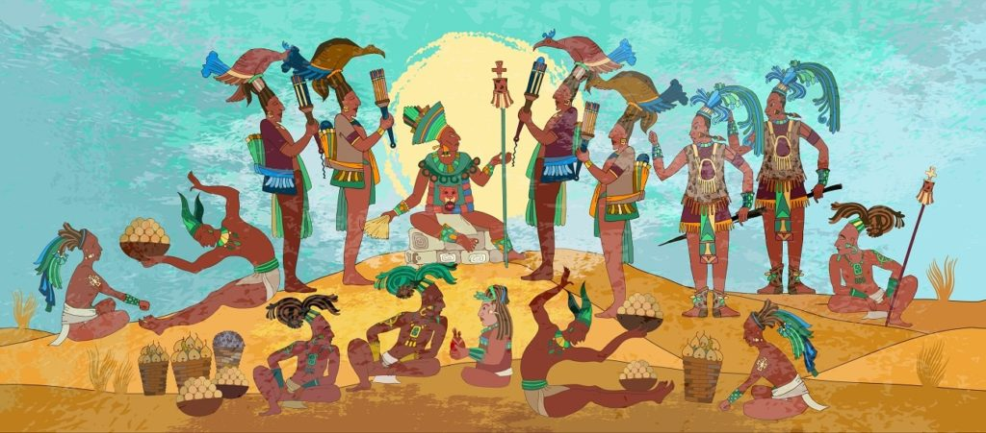
Justicia Prehispánica

Slide 13
“Países altamente respetuosos de la ley poseen legislación flexible de acatamiento rígido”
“Países altamente irrespetuosos de la ley poseen legislación rígida de acatamiento voluntario”

Slide 14
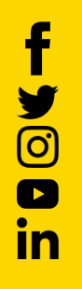
GRACIAS!
aescobar@automovilclub.cl

